Slide 1
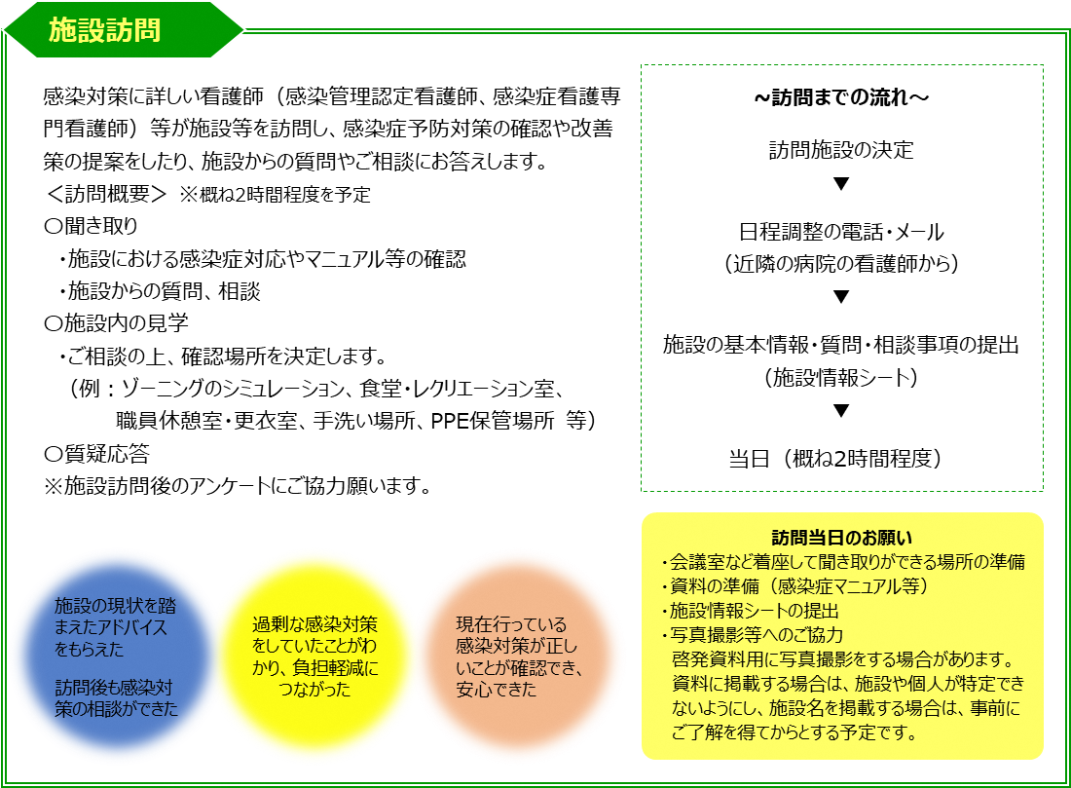
令和４年度 社会福祉施設等感染症予防重点強化事業
（感染症対策の専門家派遣）
~令和3年度に訪問した施設からのお声~

